Slide 1
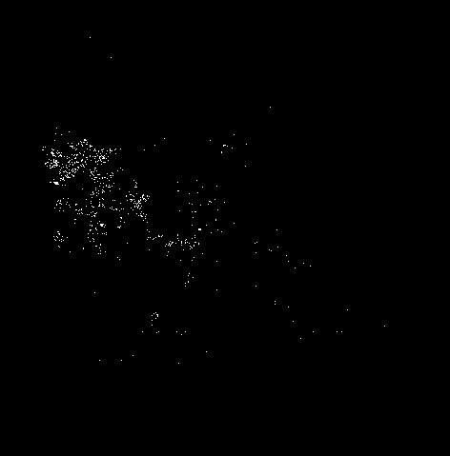
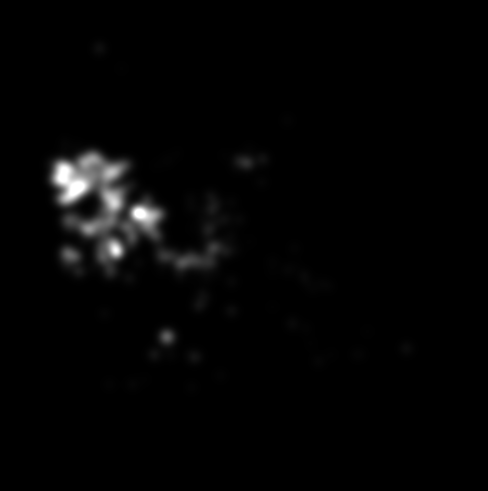



$Y$의 각 성분에 가우시안 필터를 적용한 plot
가우시안 분포는 평균을 중심으로 좌우 대칭의 종 모양을 갖는 분포이다.
가우시안 필터란 가우시안 분포 함수를 근사하여 생성한 필터 마스크를 사용하는 필터링 기법이다.
$$σ=1$$
$$σ=5$$

Slide 2
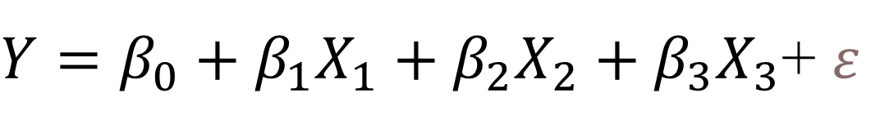
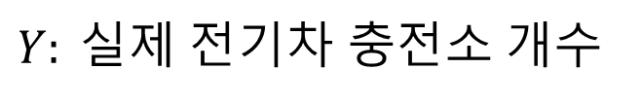

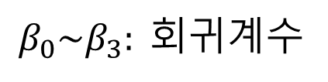
$Y=β_{0}+β_{1}X_{1}+β_{2}X_{2}+β_{3}X_{3}$+ $ε$
$$β$$
다중회귀분석이란 2개 이상의 독립변수들과 1개의 종속변수의 관계를 분석하는 방법
Y(전기차 충전소 개수)를 종속변수로 두고 X1~X3 독립변수로 두어 모형이 유의한지, 어떤 변수가 유의한지 확인할 수 있다.
$Y: 실$제 전기차 충전소 개수
$X_{1}\sim$ $X_{3}$ : 거주지,활동지 기준 count_cust
$β_{0}\sim β_{3}: 회$귀계수

Slide 3
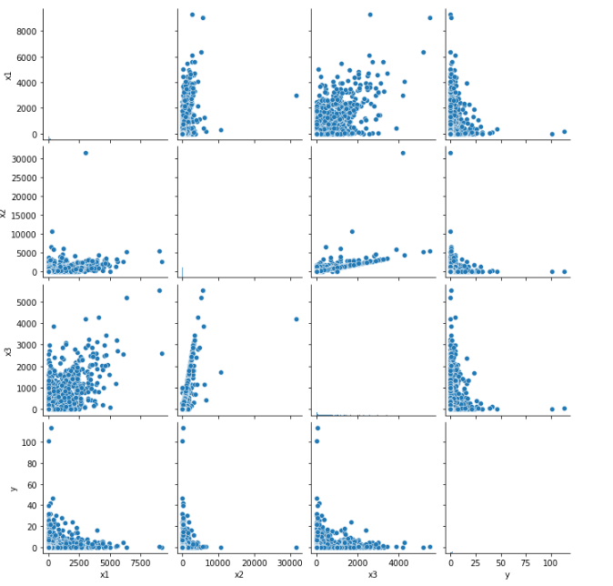
Y가 0이 아닌 값의 개수가 X1과 비슷해질때 까지 적절한 가우시안 표준편차를 찾음
그럼에도 불구하고 Y와 독립변수들의 상관관계는 매우 낮고, X2와 X3의 상관관계도 높아 다중공선성이 의심된다.

Slide 4


$$Y=0.0022X_{1}+0.0019X_{2}$$
${500}^{2}$개로 이루어진 데이터를 이용해 회귀분석한 결과로 다음과 같은 결과를 얻었다.
Y가 0이 아닌 개수가 너무 적고, 독립변수들과의 상관관계도 낮다.
가우시안 필터를 적용해 Y가 0이 아닌 위치를 늘려도 크게 변함이 없었다.
다중공선성 문제 해결을 위해 X3를 제외하고 분석을 실시하였다.
$$R^{2}=0.023$$

Slide 5
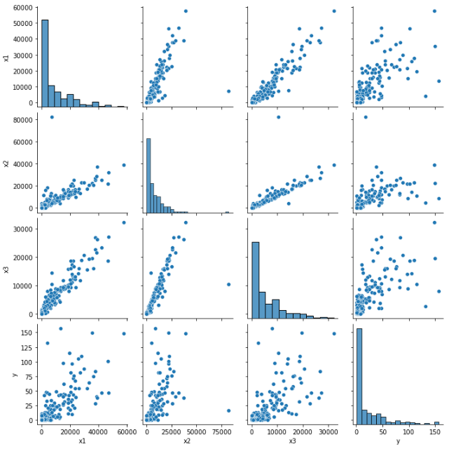

${h=0.01 즉, 50}^{2}$개의 행렬로 줄인 후 분석을 하기로 결정
이전에는 없던 Y와 독립변수간의 상관관계가 보이기 시작했다.
하지만 독립변수간 상관관계는 아직 존재한다.

Slide 6


$$Y=0.002X_{1}+0.0002X_{2}$$
${50}^{2}$개로 이루어진 데이터를 이용해 회귀분석한 결과로 다음과 같은 결과를 얻었다.
Y와 독립변수간의 상관관계가 매우 높아졌다.
다중공선성 문제 해결을 위해 X3를 제외하고 분석을 실시하였다.
종합적으로 X3는 Y를 설명하는데 유의하지않은 변수이다.
$$R^{2}=0.678$$

Slide 7
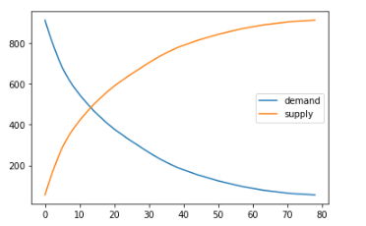
용인시 전기차 충전소 최적의 위치 선정 모델이 개발된 후,
각 위치에 더 필요하다고 예측되는 전기차 충전소 개수를 구한 뒤
가장 많이 필요로하는 곳부터 채워넣는 시뮬레이션을 통해 최적의 전기차 충전소 개수도 선정할 것이다.

